Slide 1
自动化测试工具
Reporter：李成星
Time：2019.3.28

Slide 2
01
引入自动化测试
02
自动化测试工具介绍
目录
CONTENTS
03
自动化用例介绍
04
总结

Slide 3
为什么引入自动化测试
自动化测试是使用自动化测试工具或编写代码来替代手工测试的测试类型。
目前基本上软件行业已经达成比较好的主流意见了——“敏捷开发，持续集成，快速迭代”。最后落实到现实生产中，还是要做”自动化“，否则一切都是空谈。
敏捷开发的最大特点是高速迭代，有周期性，并且能够及时、持续的响应客户的频繁反馈。伴随着频繁的迭代，测试人员需要频繁的重新进行测试。在敏捷测试过程中，项目后期不会给予测试人员很多的集成测试时间，而且测试人员也无法在每次的迭代完成之后对之前的迭代进行回归测试，基于这一点，就需要自动化测试在每个迭代完成时对之前的迭代进行集成测试。

Slide 4
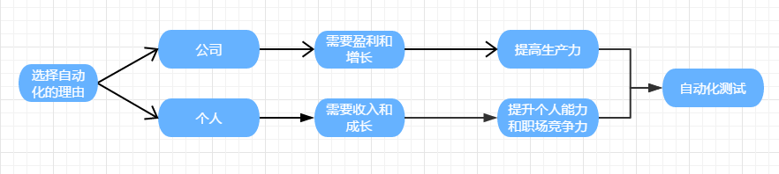
选择自动化测试的理由
做自动化测试前你要知道的结论
软件测试的过程是不会消失
测试人员的技能要求会显著提升，甚至和开发人员要求不相上下
自动化测试只是辅助手工测试，并不能完全替代手工，自动化更多的是去做验证型测试而非探索性测试，目的是将手工测试从重复的劳动中脱离出来，节约时间、人力成本，并且在新增一个功能时，可以对其相关所有功能做回归测试，提高软件的质量。
Notes:
1. 降低成本（特别是问题出现时的成本）：自动化测试有助于在软件开发生命周期的早期发现错误，从而降低交付故障软件的风险。向市场提供高质量的产品重要性远大于任何其他类型的节省。
2. 节省时间：自动化测试的执行速度明显快于手动测试，不易出错，且节省人力。在日常的代码修改过程中，您可以在每次提交时执行自动化测试，而不必通过设置环境或记住执行每个测试的步骤来持续执行手动步骤。一切都是自动完成的。只要首次设置完成后，就可以重复运行你的自动化测试，从而将重复的手动测试时间从数周缩短至数小时。同样一旦编写好，测试可以执行任意次。与手动测试仪不同，测试也可全天候，无人值守的执行。
在软件开发团队中，通常的做法是每天多次（通常是每次提交）运行基本单元测试，并且每天在下班后执行耗时的集成测试和UI测试。
3. CI和DevOps：自动化测试构成任何持续集成或DevOps设置的基础。从本质上讲，CI（持续集成）和DevOps都依赖于“Fail fast, Fail early”的理念。对代码库的每次提交都将自动进行测试，并将结果报告给开发人员。开发人员优先修复任何导致构建失败或导致主要测试失败的错误，确保主线代码始终按预期工作。
4. 准确性和可靠性：由于运行每个测试涉及多个先决条件，手动测试容易出错。另外每个测试可能需要不同的执行顺序。毕竟手动测试人员是人类，人有不善于执行重复枯燥工作的特点，因此可以预料手动测试不会精确并有一定的几率出错。这会导致不准确的结果反馈到开发团队。自动化测试每次都执行相同的步骤，不仅精确，而且结果可在最短的时间内提供给所有相关人员。可靠性的另一个方面是在不同服务器上重新执行相同的测试。这使得能够快速验证测试是否在所有服务器上按预期运行，从而排除了服务器配置问题的可能性。
5. 性能测试：性能负载测试可确保您的应用程序可以处理预期和意外的用户负载。如果您当前只在项目中使用手动测试方法，则负载测试可能会推迟到开发周期结束。按照敏捷方法和持续集成理念，应及早地进行性能测试，但现实是很大一部分项目团队执行做这个测试的时间太晚，最终导致产品发布推迟。自动化性能测试能够同时运行数千个测试，模拟数百万用户，所有这些用户手动测试几乎都是不可能的。
6. 增加对软件的信心：敏捷方法建议使用sprint，即短周期的迭代。每个sprint通常2-3周。这需要一种新的方式来组织测试工作并要求更高的效率。每个sprint都专注于开发一组小功能，但必须在其结束的时候提供较完整的新功能特性，还包括之前sprint的所有功能特性。如果没有适当的测试，在不破坏之前正常工作的功能特性的情况下提供全功能系统的风险很高。在每个sprint中反复手动测试所有功能会效率低下。这也是自动化测试最大的好处。自动化测试并能够在每个sprint中快速重复测试，可以确保所有事情都按预期工作。
7. 衡量质量指标：可用于自动化测试的扩展和工具提供了测量许多代码质量指标的功能，例如代码覆盖率（即实际测试的代码百分比），技术债，代码语义检查等。通常，当测试作为持续集成或DevOps工作流程的一部分执行时，可同时获取这些方面的测量数据。之所以能够测量这些指标，是因为自动化测试代码本身与产品代码共存，通过在自动构建阶段解析源代码，能提供在几分钟内测量巨大代码库质量的机会。这在手动测试中根本不可能。

Slide 5
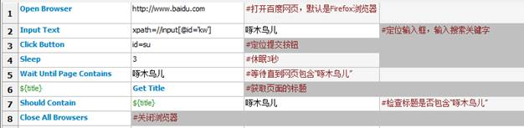
2.自动化测试工具介绍
自动化测试框架
1.数据驱动测试框架（The Data-Driven Testing Framework）
将测试数据从测试脚本中分离出来，测试数据可以单独维护。
数据驱动的自动化测试框架是这样的一个框架，从某个数据文件(如Excel文件、Csv文件等)中读取输入、输出的测试数据，然后通过变量传入事先录制好的或手工编写的测试脚本中。其中，这些变量被用作传递(输入/输出)用来验证应用程序的测试数据。在这个过程中，数据文件的读取、测试状态和所有测试信息都被编写进测试脚本里；测试数据只包含在数据文件中，而不是脚本里，测试脚本只是一个“驱动”，或者说是一个传送数据的机制。
2.关键字驱动或表驱动测试框架（The Keyword-Driven or Table-Driven Testing Framework）
关键字驱动的自动化测试(也称为表驱动测试自动化)，是数据驱动自动化测试的变种，可支持由不同序列或多个不同路径组成的测试。它是一种独立于应用程序的自动化框架，在处理自动化测试的同时也要适合手工测试。关键字驱动的自动化测试框架建立在数据驱动手段之上，表中包含指令(关键词)，而不只是数据。这些测试被开发成使用关键字的数据表，它们独立于执行测试的自动化工具。关键字驱动的自动化测试是对数据驱动的自动化测试的有效改进和补充。

Slide 6
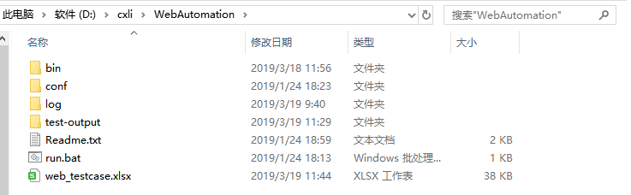
工具目录及说明
bin文件夹：包含一个jar文件，每次自动化工具新增功能后，替换该jar文件即可。
conf文件夹：自动化工具的配置信息，里面包含用于在许多浏览器上自动测试web页面的WebDriver，如ChromeDriver和geckodriver。
log文件夹：自动化工具产生的日志信息，用于查找相关错误信息。
test-output文件夹：执行完测试用例之后，会在项目的test-output（默认目录）下生成测试报告。打开里面的index.html文件显示测试结果摘要，包括：套件名、测试用例成功数、测试用例失败数、测试用例忽略数和testng.xml文件。extent.html则显示最新一次运行的运行记录。
readme.txt：自动化测试工具的用法介绍。
run.bat：批处理文件，用来存放脚本命令，运行该脚本即开始执行测试用例。
web_testcase.xlsx：存放测试用例的文档。

Slide 7
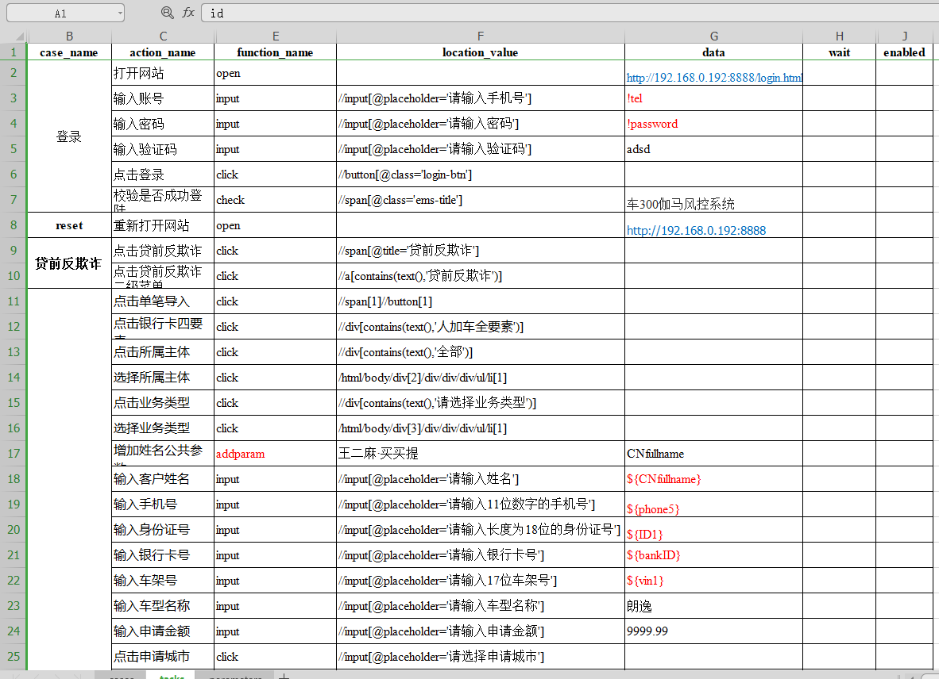
3.自动化用例介绍
测试用例主页面

Slide 8
表格说明：
cases：存放每条测试用例及其大致流程，一个测试用例占case_name的一行。cases中的function_name对应tasks中的case_name。
tasks：针对每个function_name的具体操作步骤。
parameters：存放公共参数如电话号码，身份证号码等。

Slide 9
4.总结
什么场景下可以做自动化测试？
软件需求变动不频繁
测试脚本的稳定性决定了自动化测试的维护成本。如果软件需求变动过于频繁，测试人员需要根据变动的需求来更新测试用例以及相关的测试脚本，而脚本的维护本身就是一个代码开发的过程，需要修改、调试，必要的时候还要修改自动化测试的框架，如果所花费的成本不低于利用其节省的测试成本，那么自动化测试便是失败的。
项目中的某些模块相对稳定，而某些模块需求变动性很大。我们便可对相对稳定的模块进行自动化测试，而变动较大的仍是用手工测试。
项目周期较长
由于自动化测试需求的确定、自动化测试框架的设计、测试脚本的编写与调试均需要相当长的时间来完成。这样的过程本身就是一个测试软件的开发过程，需要较长的时间来完成。如果项目的周期比较短，没有足够的时间去支持这样一个过程，那么自动化测试便成为笑谈。
自动化测试脚本可重复使用
自动化测试脚本的重复使用要从三个方面来考量，一方面所测试的项目之间是否很大的差异性（如C/S系统和B/S系统的差异）；所选择的测试工具是否适应这种差异；最后，测试人员是否有能力开发出适应这种差异的自动化测试框架。

Slide 10
ADD YOU TITLE HERE
自动化的利弊陈述
正如制造工业的情形一样，大家都知道流水线和先进设备有助于提升生产力，但是为什么绝大多数制造工厂又不这么做呢？原因很简单：
首次投入成本过于昂贵
后期还存在巨大的生产设备维护成本
人员素质要求过高

Slide 11
感谢聆听 THANK YOU

